Slide 1

大学物理实验（一）
绪论

Slide 2
主要内容
1
物理实验的目标和任务
2
实验课程的程序
3
实验报告规范
4
实验课程评分规则
5
误差理论与数据处理

Slide 3
一、大学物理实验的目标和任务
1、目标
通过实验观察对物理学原理的理解；
锻炼自主学习能力；
物理实验思想、科学思维；
敏锐观察、分析、判断、归纳能力、实验报告书写、实验设计
价值观
知识、能力
根本任务
知识能力
情感态度
情感态度
价值观
实事求是，科学态度
质疑、创新精神

Slide 4
一、大学物理实验的目标和任务
2、 基本要求
（1） 测量误差的基本知识，处理数据的基本能力
误差与不确定度的基本概念；
直接测量和间接测量的不确定度评估；
处理数据常用方法：列表法、作图法、逐差法和最小二乘法，(通用软件处理数据的基本方法)。

Slide 5
一、大学物理实验的目标和任务
（2） 基本物理量的测量方法
常用物理量及物性参数的测量。
长度、质量、时间、热量、温度、湿度、压强、压力、电流、电压、电阻、磁感应强度、光强度等常用物理量及物性参数的测量。
加强数字化测量技术和计算技术在物理实验教学中的应用。

Slide 6
一、大学物理实验的目标和任务
（3） 常用的物理实验方法
例如：比较法、转换法、放大法、模拟法、补偿法、平衡法和干涉、衍射法，以及在近代科学研究和工程技术中的广泛应用的其他方法。

Slide 7
一、大学物理实验的目标和任务
（4） 常用仪器的性能及使用
能调整仪器到最佳测量状态，能正确读数，注意对仪器保护
适当学习引入现代物理技术 例如：激光技术、传感器技术、微弱信号检测技术、光电子技术、结构分析波谱技术等。

Slide 8
一、大学物理实验的目标和任务
（5） 常用的实验操作技术
例如：零位调整、光路的共轴调整、消视差调整、逐次逼近调整，等。

Slide 9
二、实验课程的程序
1、课前
课前通读教材、预习。按指定的预习重点，精读有关理论模型，明确要测量的物理量，对主要仪器的功能及使用方法形成初步印象。
书面预习报告，课上老师签字。无预习报告或预习报告不合格者不准上课。
手写版预习报告
网络答题+打印版预习报告
包括：实验目的、实验原理、实验仪器、实验内容与步骤、数据表格。
预习成绩，电子版预习报告，内容同手写版。
http://172.31.80.102:7101/
用户名和密码都是学号

Slide 10
二、实验课程的程序
提前五分钟进实验室，按号入座。不擅自动手，以免仪器损坏或发生事故。严格按操作要求进行。
注重细节、科学作风。仪器布局合理整齐；不触摸光学元件的工作表面；实验完毕及时断电源，整理仪器并恢复至原状；主动请老师检查数据、验收仪器。
数据记录完整、实事求是。重要的实验条件，不一定参与运算，但不要漏记！
实验数据不得随意改动，仅当确认测量有误才能修改。在原数据上轻划一条横线，重新测到的数据工整地写在一旁，必要时应注明更改理由。
2、课中

Slide 11
二、实验课程的程序
预习报告
教师讲授
内容讲授
演示、答疑
学生操作
操作、记录
教师签字
课堂准备
打卡签到
结束
复原仪器
整理、离开

Slide 12
二、实验课程的程序
不迟到，不旷课；
严格按照轮换表，按号入座，不随意更换实验分组；
不在实验室吃东西，保持实验室卫生，不大声喧哗，爱护公物；
不过猛拉扯电线，禁止对仪器“暴力”操作；
使用本组仪器独立完成实验，不随意调换其他组的仪器；
按时交报告，严禁抄袭报告!!!

Slide 13
二、实验课程的程序
课后完成实验报告
---在预习报告的基础上添加内容
3、课后
数据整理后重新写入报告正文的“数据记录”部分（原始数据附在报告最后一页）；
数据处理及结论； 数据处理包括结果计算、不确定度评定和图表等内容。凡属计算，均应有文字、公式、关键数据代入和计算结果等主要运算步骤。不可漏写单位！结论包括测量结果的规范表示、观察现象、研究规律所得出的结论等。
回答思考题。

Slide 14
三、实验报告规范
1、实验报告
预习报告（20分）：
实验目的
实验原理
实验装置
实验内容及步骤
预习报告
（课前完成）
实验报告（40分）：
数据处理
结果陈述
思考题
正式报告
（课后完成）
实验操作（40分）：
包括操作、数据记录、图像采集等

Slide 15
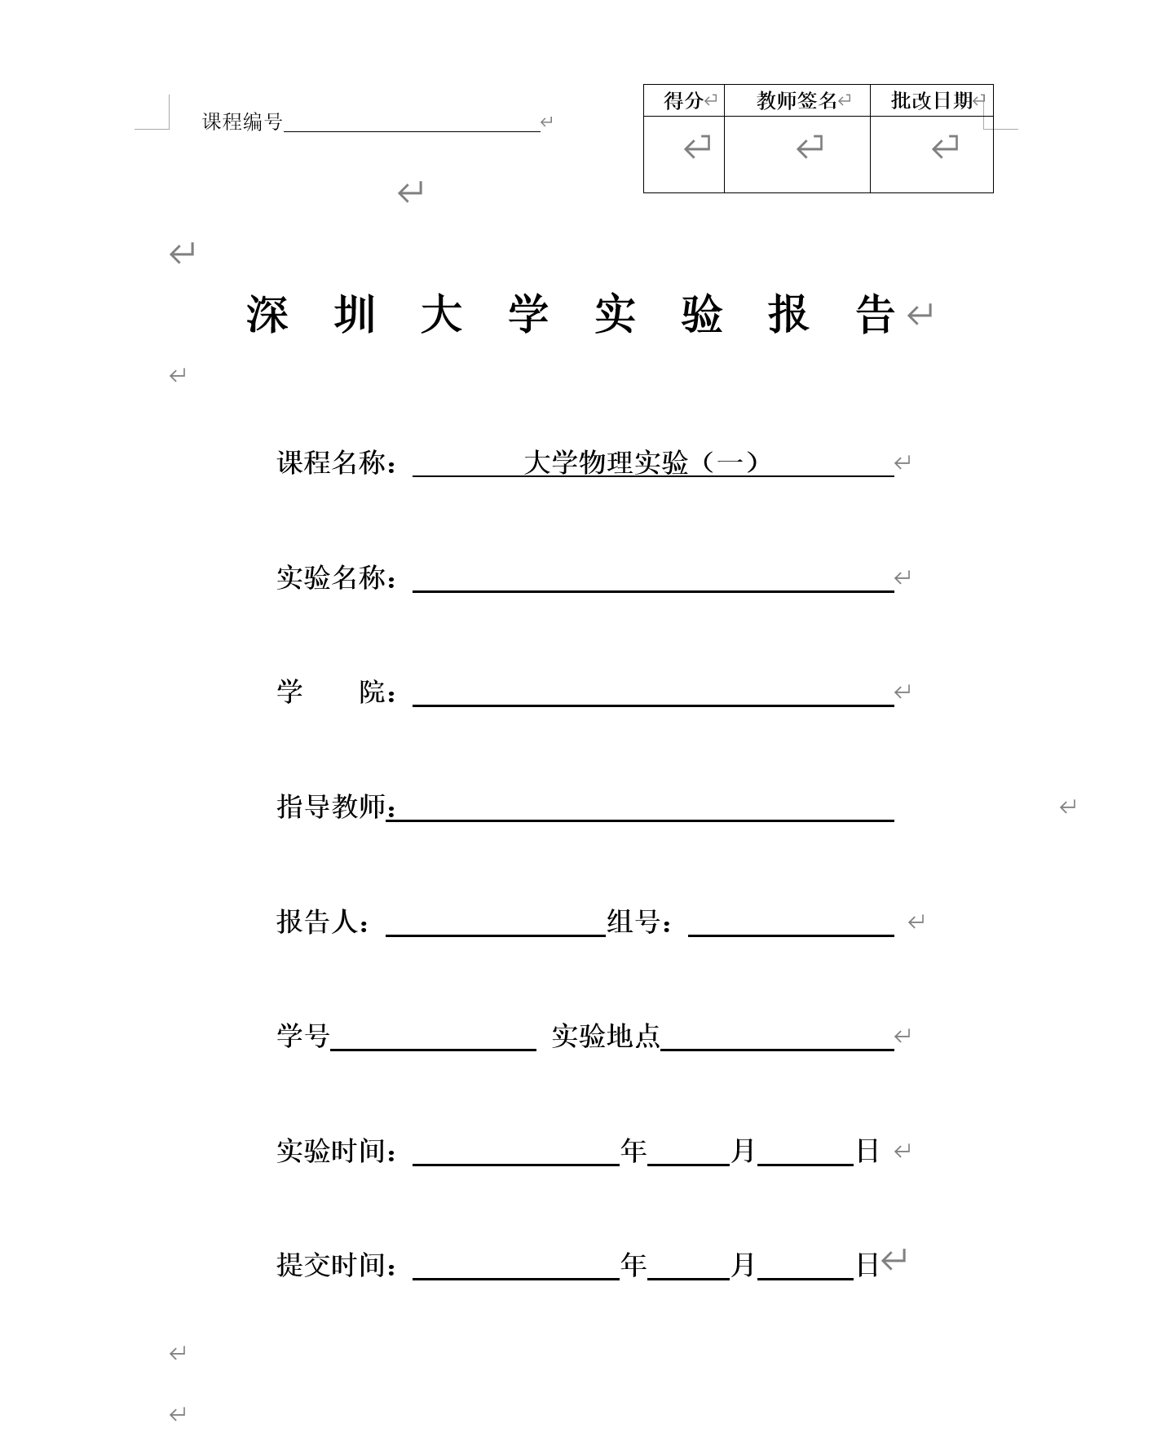
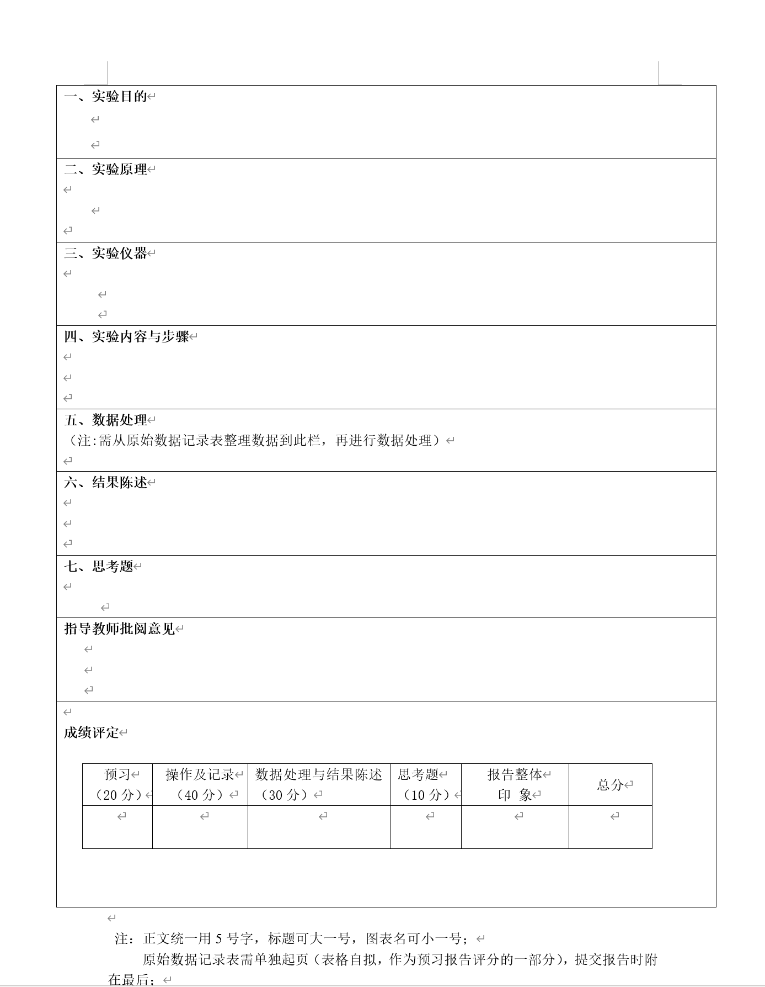
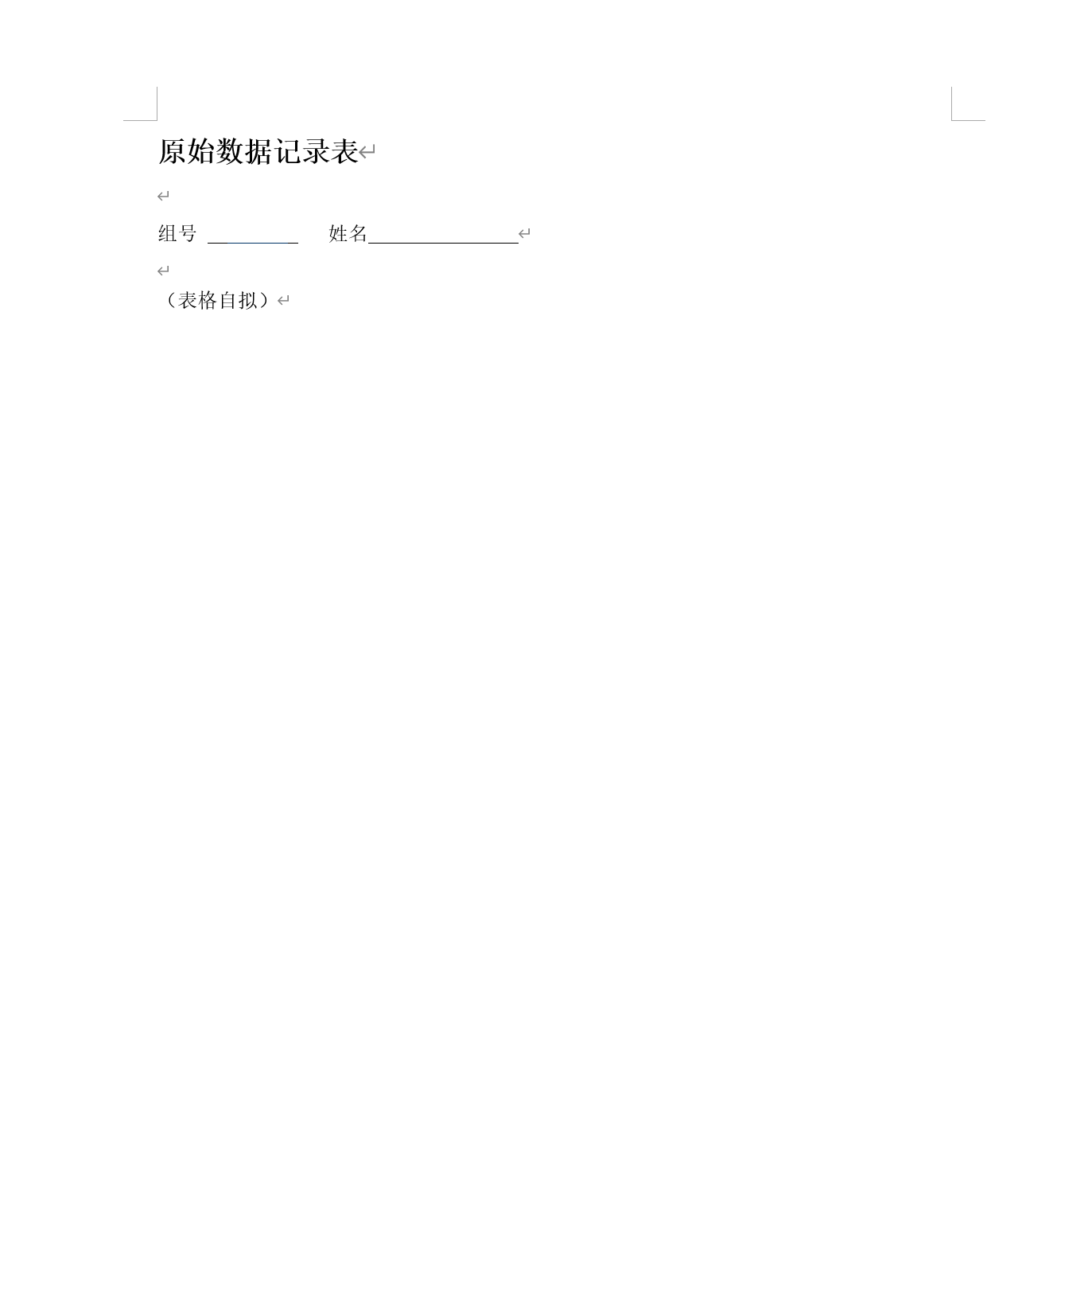
三、实验报告规范

Slide 16
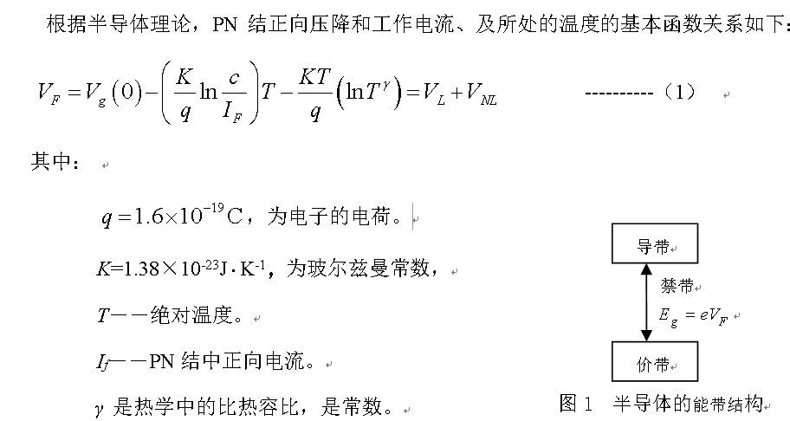
三、实验报告规范
2、报告书写注意事项
实验目的：实验目的明确具体
实验原理：围绕实验目的展开，主要回答理论依据是什么，怎么实现（实验思想、实验方法、仪器装备、测量内容），简明扼要，常见公式不用推导，但要指出出处，图、表、公式要编号，变量要有定义

Slide 17
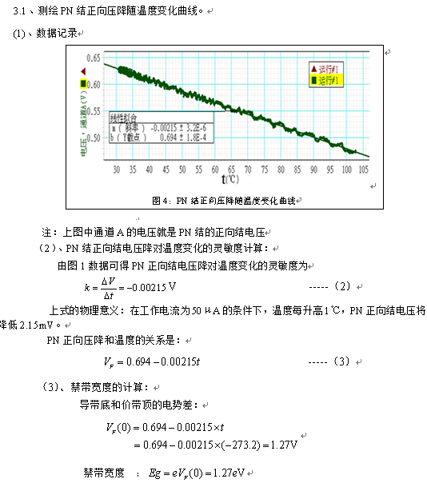
三、实验报告规范
实验内容及步骤：简要每个内容的关键性步骤
数据采集记录：每个采集出来的图像、数据要进行分析、计算并得出相应的实验结论
数据处理：包括结果计算、不确定度评定和曲线图等内容。凡属计算，均应有文字公式、代入数据和计算结果等主要运算步骤。不要漏写单位
例如，数据采集和数据处理案例
这三项就是图中的结论，它们就是在报告中实验结论部分要陈述的内容。

Slide 18
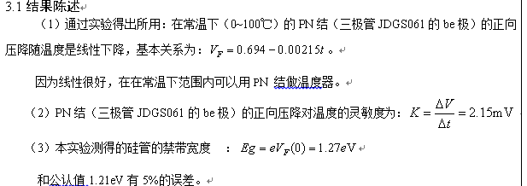
三、实验报告规范
结果陈述：分析出来的结果按顺序1、2、3整齐列出来。所有的实验结论必须要有证据支持，必须是你在实验过程中观测到的、图像中分析出来的、数据计算出来的，没有证据的结论是扣分项。理论得出的结论不等于实验结论
如果要说它是指数形式，那就要拟合出指数；
结论要给出做出的结果是什么？不是陈述做了什么事儿；
测量物理量要规范给出。

Slide 19
三、实验报告规范
数据记录注意事项：
数据记录完整、真实。有些实验条件（如温度、仪器规格等）比较重要，但不一定参加运算，不要漏记。
实验数据不得随意改动。当确认测量有误时才能修改。先在原数据上划一条横线，再把新测数据工整地写在一旁，必要时应注明更改理由。不应重笔描画、涂抹黑块甚至撕扯挖补，这样既影响卷面整洁，也失去了分析错误的依据。
不能用铅笔记录数据。
使用数据表格记录，数据表格必须是完整的A4纸，必须有组号，姓名。
注：每份报告有两份数据记录：
课堂上记录的数据，有教师的签字，叫原始数据，须钉在报告最后一页；
将原始数据整齐抄一份，填入“数据记录”环节，叫正文数据，正文数据尽量整洁。

Slide 20
三、实验报告规范
3、报告文本格式
正文：5号宋体；
公式：公式一般不需推导。公式要有编号，公式中的变量要有定义，公式编辑器插入，且公式另起一行，不能和文字混在一行内；
图：每个图必须有图号和图名，位于图正下方，为小5号，图在文中要有对应引用；
图不是实验结论， 放到文章里的图要有分析，得出相应的结论；图大小合理，图中的文字要能看得见，至少为小5号；
表：每个表必须要有表号、题注，位于表的上方，通常左上方；
各部分内容按正确的顺序排列，条理清晰

Slide 21
三、实验报告规范
3、数据处理之作图要求
1、采用标准坐标纸，确定测量分度值，作图区域应占图纸的一半以上；
2、画出纵、横坐标轴，标明坐标轴物理量符号、单位；
3、根据自变量及因变量的最小值与最大值，选取合适的作图比例；
4、数据点要用端正的“＋”或“△”等符号来表示；
5、拟合直线或曲线的线条务必匀、细、光滑。不通过图线的数据点应匀称地分布在图线的两侧，且尽量靠近图线；
6、图中空白位置标明实验条件或图中得到某些参数；
7、标出图名，必要说明。

Slide 22
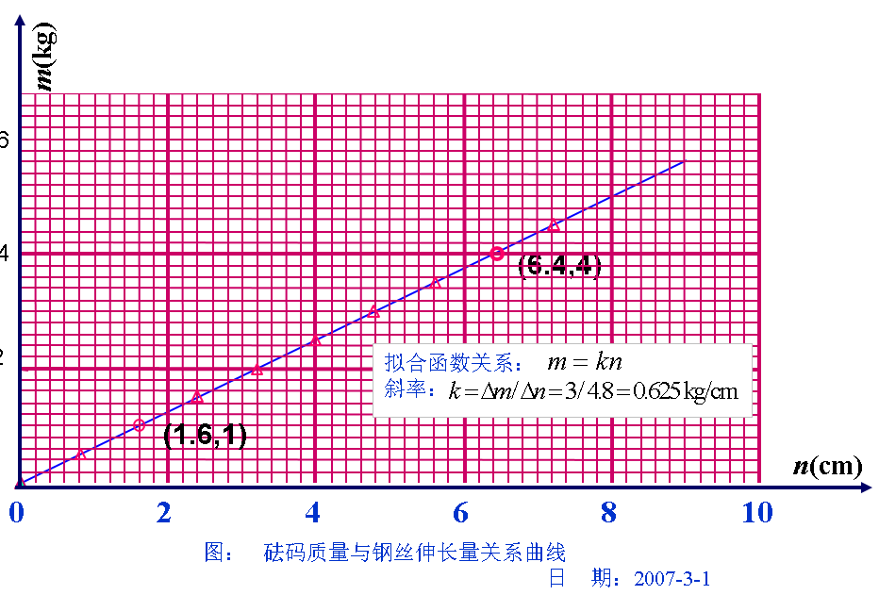
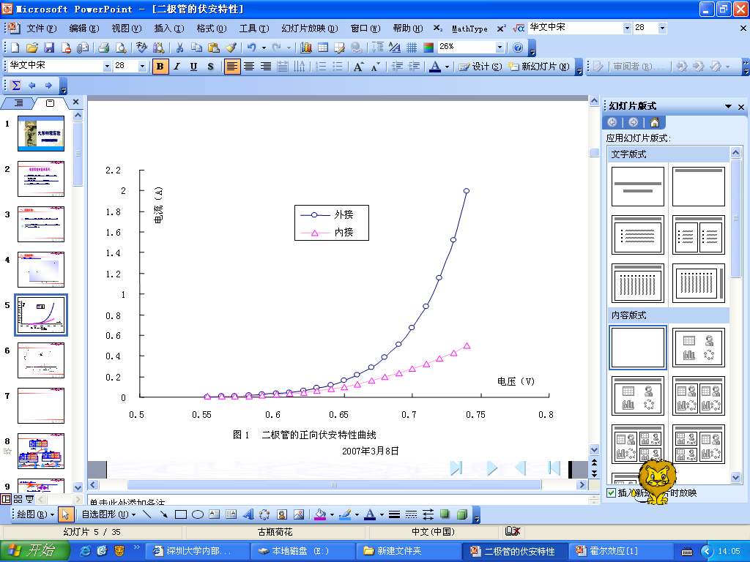
三、实验报告规范

Slide 23
三、实验报告规范
不当举例：没有有效利用空间

Slide 24
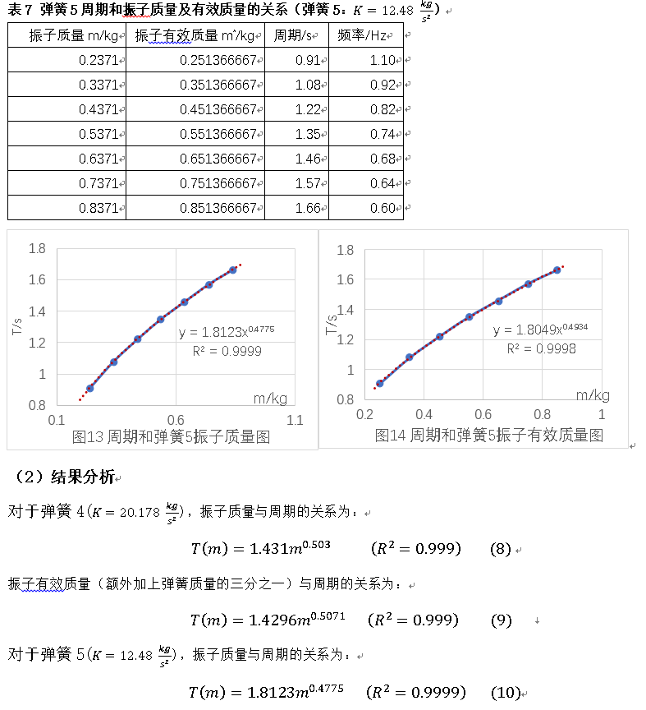
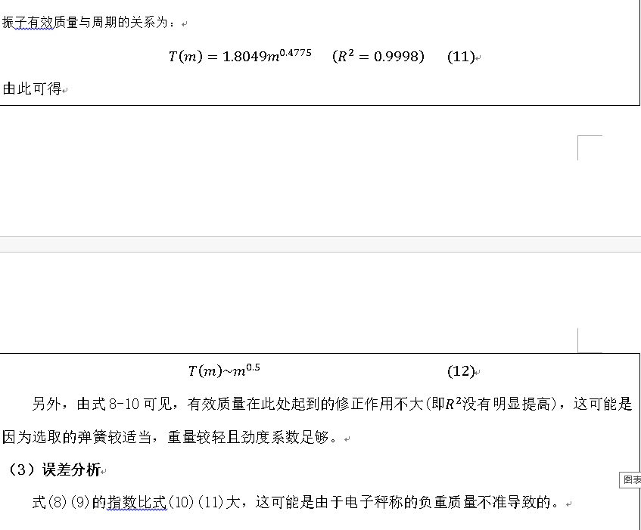
三、实验报告规范
规范举例

Slide 25
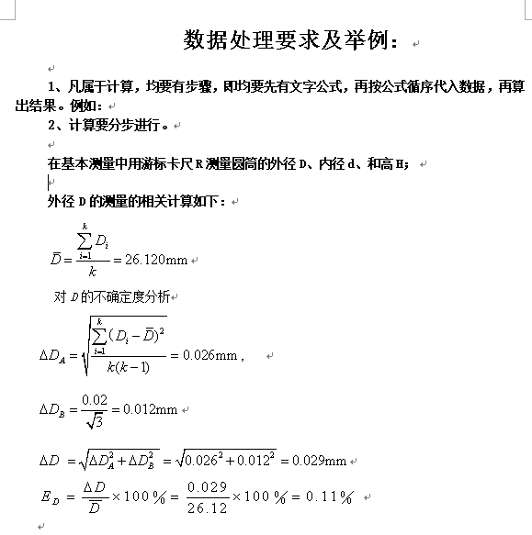
三、实验报告规范

Slide 26
四、评分规则
预习 20分
迟到扣分
通过提问等方式检查预习情况，对实验完全没有概念的扣分；
原理、步骤叙述不完整、不清晰、缺图等酌情扣分；
课前没有预习不允许做实验。
操作 40分
有无操作错误；
有无伪造数据，数据记录是否完整、规范；
有无独立完成；
有无按时完成；
没有收尾，扣分。
报告 40分
数据处理和结果陈述；
实验总结和回答问题。

Slide 27
四、评分规则
总共36学时，10个实验
考试形式
操作考试，最后一个实验是考试内容
考试内容
最后一个实验
考试要求
没有教师讲解、指导，独立完成，并当堂提交报告
成绩计算
平时成绩×0.7+考试成绩×0.3
平时成绩——前9个报告的平均分

Slide 28
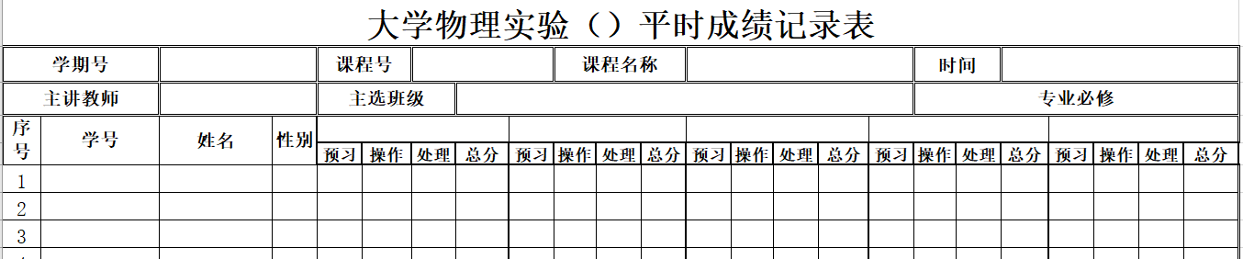
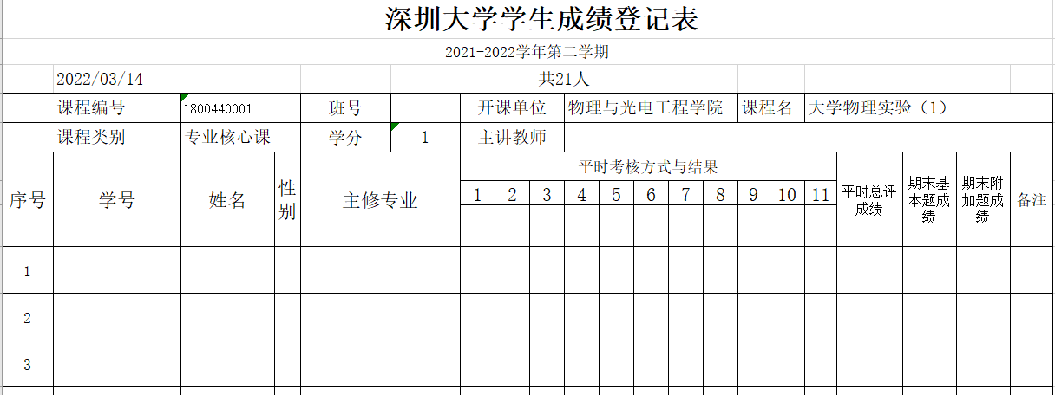
四、评分规则
每份实验报告包含预习、操作、报告三部分分数，留有记录

Slide 29
五、误差理论与数据处理
误差理论：
误差的定义、分类、来源、误差的控制以及不确定度的评估等；
数据处理：
计算步骤、作图、作表、有效数字运算、实验结果表示等。
测量和误差；
误差的种类和来源；
不确定的评定
有效数字

Slide 30

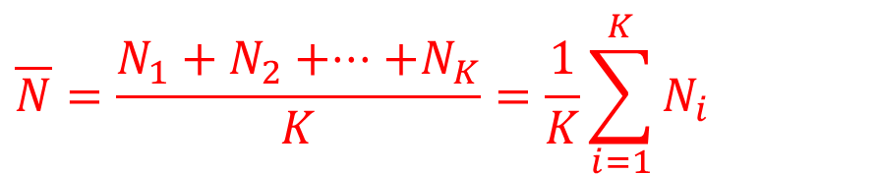
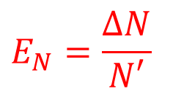
五、误差理论与数据处理
一、测量和误差
测量：以确定量值为目的的一组操作。
真值：与给定的特定量定义一致的值。由于测量技术、条件以及真值本身的性质，真值是不可得的，测量结果根据需要有限度地接近真值。实验中常用算术平均值代替真值参与运算。
$$\overline{N}=\frac{N_{1}+N_{2}+⋅⋅⋅+N_{K}}{K}=\frac{1}{K}\sum_{i=1}^{K}{N_{i}}$$
误差：测量值-真值
$$ΔN=N−N′$$
$$E_{N}=\frac{ΔN}{N′}$$
相对误差：

Slide 31
五、误差理论与数据处理
二、误差的分类和来源
系统误差：是指在相同条件下（实验方法、仪器、环境、人员相同）对同一物理量测量时误差的正、负始终保持不变（要么始终偏大，要么始终偏小；不可能一会偏大，一会偏小）。
系统误差产生的原因：
仪器的固有缺陷；
理论方法有误差；
个人误差。

Slide 32
五、误差理论与数据处理
二、误差的分类和来源
系统误差的特点：要么偏大，要么偏小。
系统误差的处理：根据具体问题采取一些措施,例如进行零值修正、改进实验方案等在一定程度上去克服它。
对于在现有条件下无法克服的系统误差要进行不确定度评定，并要在报告中有所体现。

Slide 33
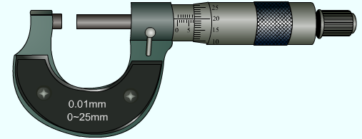
五、误差理论与数据处理
举例1、千分尺的零值误差
修正值=测量值-零值误差

Slide 34
五、误差理论与数据处理
举例2、
mA
mA
V
V
电阻小时适用
mA表外接，伏特表分流；
电阻大时适用
mA表内接， mA表分压；
————必要时可以修正

Slide 35
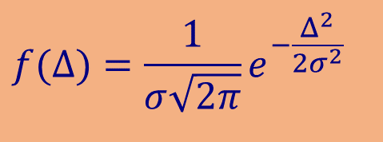
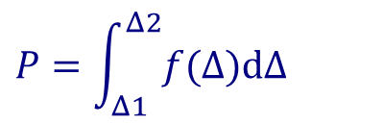
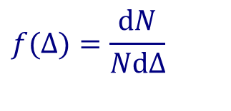
五、误差理论与数据处理
偶然（随机）误差：某次测量的测量结果与在重复性条件下对同一被测量进行无限多次测量所得结果的平均值之差。
随测量次数的增加,偶然（随机）误差遵从统计规律,其分布函数：
$$f(Δ)=\frac{1}{σ\sqrt{2π}}e^{−\frac{Δ^{2}}{2σ^{2}}}$$
$$f(Δ)=\frac{dN}{NdΔ}$$
——概率密度
$$P=\int_{Δ1}^{Δ2}{f(Δ)dΔ}$$
——概率

Slide 36
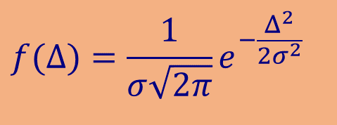



五、误差理论与数据处理
偶然（随机）误差分布函数：
P=0.683
$$f(Δ)=\frac{1}{σ\sqrt{2π}}e^{−\frac{Δ^{2}}{2σ^{2}}}$$
特点：单峰性；对称性；有界性；抵偿性。
$$[− σ, σ] P=0.683$$
$$[−2σ,2σ] P=0.95$$
$$[−3σ,3σ] P=0.997$$

Slide 37
五、误差理论与数据处理
测量值的标准偏差σ ：
平均值的标准偏差：

Slide 38
五、误差理论与数据处理
三、不确定度评估
1、 不确定度评估意义
测量结果不可能是绝对准确的，它必然有不确定的成分。这种不确定的程度是可以用一种科学的、合理的、公认的方法来表征，这就是“不确定度”的评定，在测量方法正确的情况下，不确定度愈小，表示测量结果愈可靠。
评价得过大，在实验中会怀疑结果的正确性而不能果断地作出判断，在生产中会因测量结果不能满足要求而需再投资，造成浪费；评价得过小，在实验中可能得出错误的结论；在生产中则产品质量不能保证，造成危害。

Slide 39
2、不确定度的一些概念和分类
不确定度是表征测量结果具有分散性的一个参数，它是被测量的真值在某一量值范围内的一个评定。
所谓“标准不确定度”是指以“标准偏差”表示的测量不确定度估计值，简称不确定度，记为△
标准不确定度一般可分为以下2类：
1）A类评定不确定度， 由统计方法得到 △_{A}
2）B类评定不确定度， 由非统计方法得到 △_{B}
合成标准不确定度 △

Slide 40
3、直接测量标准不确定度的评定
（1）A类评定不确定度：
计算器上有单次测量的标准偏差键[σ］，则平均值的标准偏差：
对单次测量，不计算A类不确定度。

Slide 41
（2）B类评定不确定度：
是用非统计方法获得的，由测量不确定度和仪器不确定度两部分组成。
为简单起见， 我们只考虑仪器不确定度，且按平均分布处理：
仪器误差一般是厂家给出的，有的是固定的，有的需要计算。

Slide 42
k | d | △d | △d²
1 | 1.726 | 0.007 | 0.000049
2 | 1.721 | 0.002 | 0.000004
3 | 1.707 | 0.012 | 0.000144
4 | 1.704 | 0.015 | 0.000225
5 | 1.728 | 0.009 | 0.000081
6 | 1.715 | 0.004 | 0.000016
7 | 1.721 | 0.002 | 0.000004
8 | 1.712 | 0.007 | 0.000049
9 | 1.719 | 0 | 0
10 | 1.737 | 0.018 | 0.000324
平均 | 1.7190
求和 |  |  | 0.000572
例1：用千分尺测长度
千分尺仪器误差：
零值误差：-0.005 mm
$$d=\overline{d}−零值误差=1.7190+0.005=1.724\text{mm}$$

Slide 43
_{测量的表示：}
（置信概率）

Slide 44
4、间接测量的标准不确定度的传递
测量结果N的标准不确定度为：
(1)和差形式函数
(2)积商形式函数

Slide 45
(3)混合形式函数f，测量结果N的相对不确定度为：
举例：

Slide 46
常用函数的不确定度传递公式
函数表达式 | 合成标准不确定度公式 | 相对不确定度

Slide 47
例2：拉伸法测杨氏模量
1、计算杨氏模量 E：
2、计算△E：测量结果的相对不确定度

Slide 48
1
2
3
4

Slide 49
5

Slide 50
6

Slide 51
规范表示测量结果

Slide 52
四、有效数字
当一个近似数引入的误差的绝对值小于近似数末位的5时,从该近似数左边第一个非零数字起到最后一位均为有效数字。
测量值读准了的位数加上一位估读位组成有效数字。

Slide 53
关于有效数字的几点说明：
（1）有效数字的位数与小数点的位置无关。
例如：0.00430m = 0.430cm =4.30mm 皆为三位有效数字
（有效数字前的零不是有效数字）
（2）数字中间的0和末尾的0均算有效数字，所以末尾的零不能随意增减。
例如：300.5mm 和 30.50cm 都是四位有效数字

Slide 54
（3）常数不用取有效数字，但在计算时等常数所取的位数不应少于其他数值的有效数位。
（4）一般情况下，绝对误差的有效数位只取一位到二位，不超过两位。误差进位的原则是只进不舍。相对误差EN 最多取两位。
（5）在任何数值中，数值的最后一位应与误差位对齐。
例如：
错误，
正确。

Slide 55
有效数字的修约：
将下列数字修约为四位有效数字
1.11840000
尾数<5
1.118
1.11860000
尾数>5
1.119
1.11859999
尾数=5且右面有不为0的数
1.119
1.11850001
尾数=5且右面有不为0的数
1.119
1.11750000
尾数=5且右面都为0
1.118
凑偶
1.11850000
尾数=5且右面都为0
1.118
凑偶

Slide 56
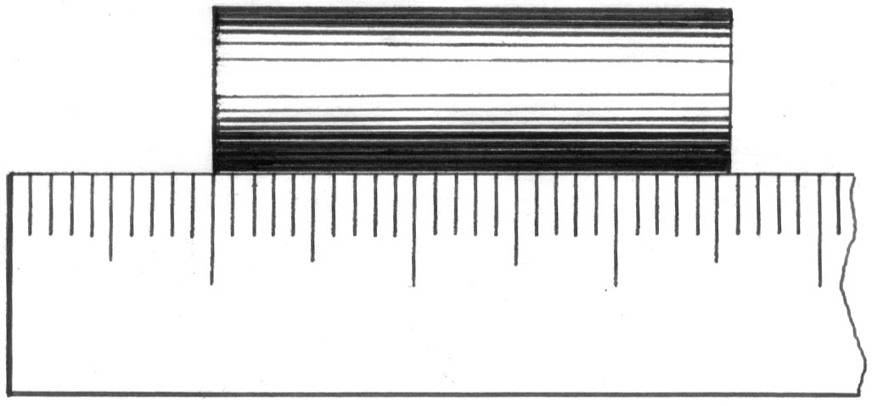
仪器的估读数：
和仪器的不确定度对齐。
cm
1
2
3
例1：
仪器名称 | 量程 | 分度值 |  | 零值误差
钢直尺 | 300mm | 1mm |  | ——
读数 L=3.56-1.00=2.56 （cm）
注：实验报告中要在实验仪器一项中绘制并填写仪器表格

Slide 57

有效数字的运算
4.178
加减运算：结果有效数字末位与各数末位数中数量级最大的一位对齐
+21.3
25.478=25.5
4.178
乘除运算：结果有效数字位数与各数中有效数字位数最小的一个相同
$$×$$
10.1
4178
乘方开方运算：与其底相同
4178
位数一样
421978=42.2
测量结果的有效数字位数的确定：
小数点对齐

Slide 58
本节结束，谢谢大家

